Slide 1
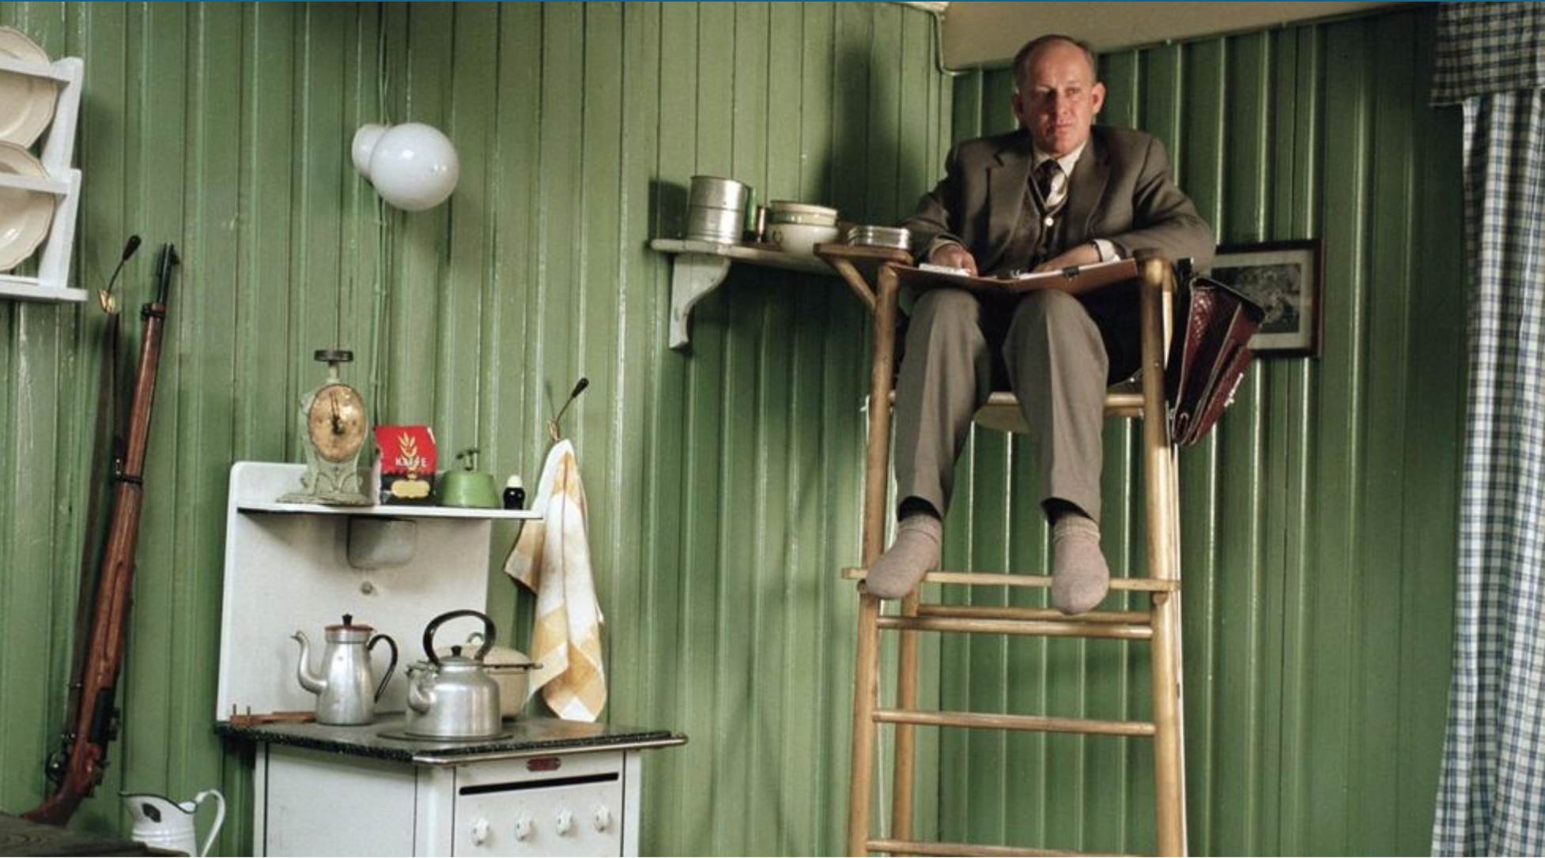
Ikke alt som teller
kan telles
Om hva som skal vurderes, og hvordan.
Bilde fra
Salmer fra kjøkkenet
en film om forskning av Bent Hamer

Slide 2
David Boud
What impacts of assessment are evident?
One slide shown in Kopenhagen November 23rd 2018
Gives a message to students about what we value
Prioritises some learning outcomes, ignores others
Encourages rote learning, discoruages deep approaches
Poorly distributed study time across the semester
Inhibits cooperation and collaboration between students
Over-emphasises some communication skills (e.g. wrigthing with a pen) at the expence of others
Distracts students from the object of study through a focus on marks

Slide 3
David Boud
Hva har vi påvist om vurdering?
Et lysbilde fra en presentasjon i København, November 2018
Den viser elevene hva vi verdsetter
Prioriterer noen kompetanser, ignorerer andre
Fører til pugging, motvirker dybdelæring
Fører til skippertaksmentalitet
Motvirker samarbeid mellom elever
Legger overdreven vekt på noen kommunikasjonsmåter (som å skrive) på bekostning av andre
Flytter elevenes fokus fra det å lære til det å oppnå en karakter

Slide 4
Formål og rolle for vurderingen
Formativ vurdering har læring som formål.
Sluttvurderingen skal vise den samlede kompetansen eleven har i faget. (formål)
Karaktersetting påvirker hva som vektlegges i undervisningen (rolle)
Eksamen påvirker både arbeidsmåter, undervisningens innhold og valg av vurderingsformer (rolle)

Slide 5
Har det alltid vært slik?
Formativ vurdering satt i system i starten på 2000-tallet
Harmonisering/vekting av karakterer
Innsats
Eksamen + standpunkt /2 https://www.youtube.com/watch?v=rw_1h2XqgMs
Fraværsgrense
Bestått/ikke bestått
«Hva lærte du» i stedet for måling av forhåndsgitt kompetanse

Slide 6
Hva er formålet med opplæringen?
I hvor stor grad er målet med opplæringen faglige kunnskaper?
Les §1 i opplæringsloven og finn hvilket grunnlag vi har i loven for å bruke tid på innlæring av faginnhold – evt. hvilken type faginnhold dette skal være
Hva ligger i begrepet overordnet del av læreplanverket?

Slide 7
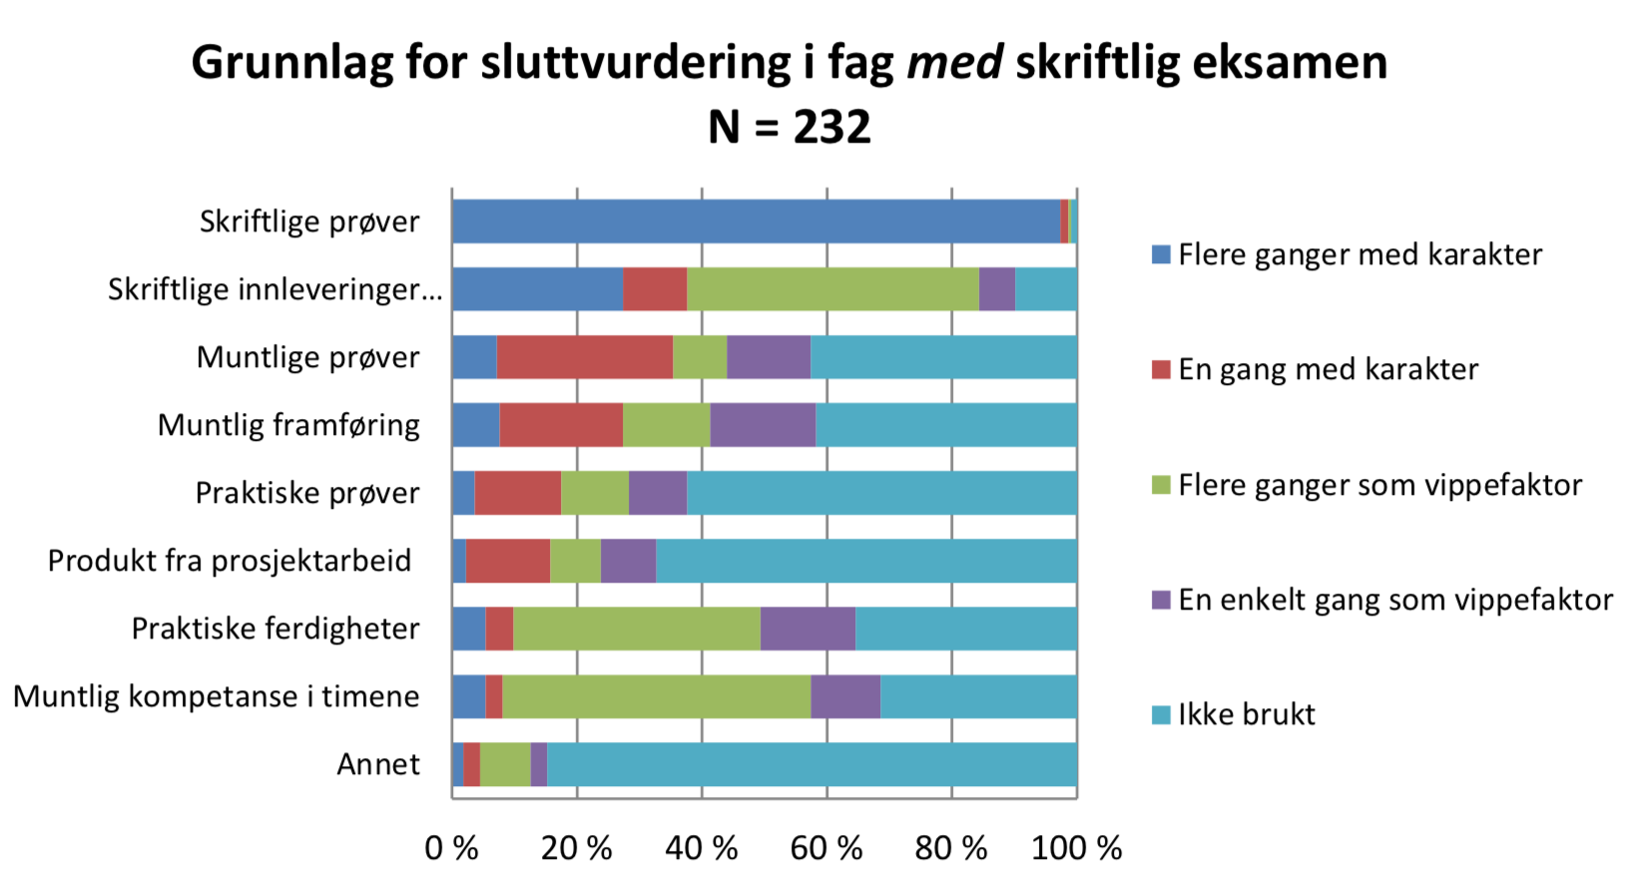
Hvordan vurderer norske lærere?
Fra «Naturfagene i norsk skole anno 2015»

Slide 8
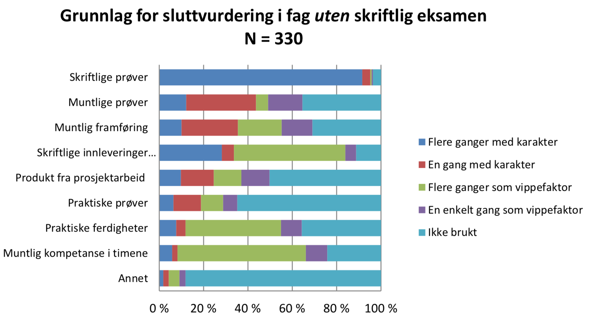
Hvordan vurderer norske lærere?
Fra «Naturfagene i norsk skole anno 2015»

Slide 9
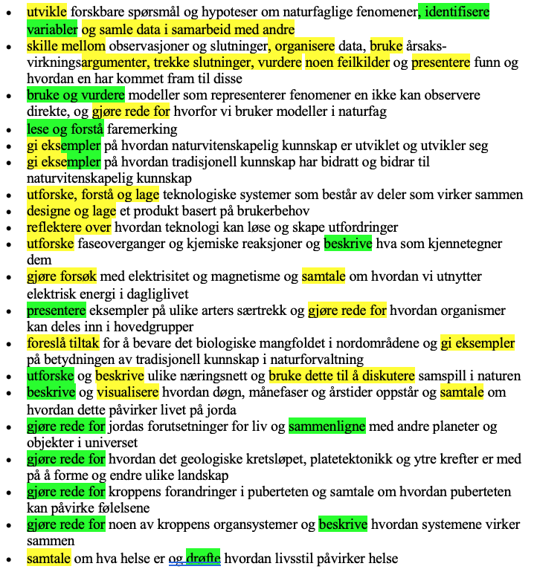
Standpunktkarakteren skal vise den samlede kompetansen eleven har i faget.
Fra forslaget til læreplan i naturfag etter 7. trinn:

Slide 10
Standpunktkarakteren skal vise den samlede kompetansen i naturfag.

Slide 11
Standpunktkarakteren skal vise den samlede kompetansen i matematikk.

Slide 12
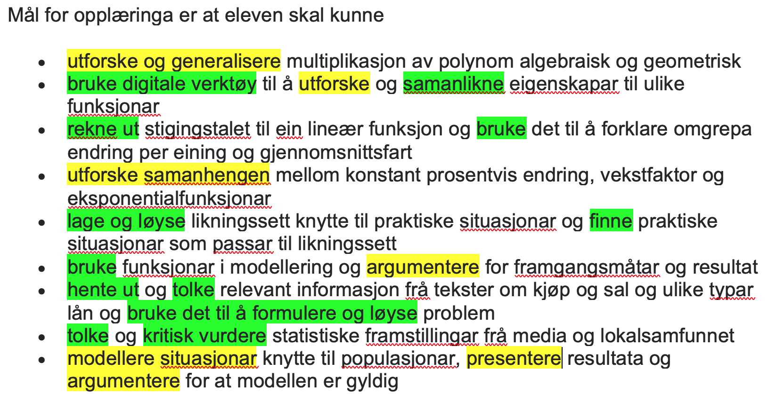
Standpunktkarakteren skal vise den samlede kompetansen i matematikk.

Slide 13
Det må innarbeides nye vurderingsmetoder
Hvilke kompetanser skal ligge til grunn for karakteren?
«Kompetanse er å kunne tilegne seg og anvende kunnskaper og ferdigheter til å mestre utfordringer og løse oppgaver i kjente og ukjente sammenhenger og situasjoner. Kompetanse innebærer forståelse og evne til refleksjon og kritisk tenkning.»
Hvor blir de tverrfaglige temaene vurdert?

Slide 14
Kommer elevene fortsatt til å bli vurdert med skriftlige prøver der hver oppgave har ett riktig svar?

Slide 15
Hva viser/viser ikke vitnemålet?
Viser
Kompetanse i fag
Fravær
Orden
Oppførsel
Viser ikke
Evne til
kritisk tenkning
etisk bevissthet
demokrati og medvirkning
Livsmestring
Kreativitet
Skaperglede
Utforsktertrang
Respekt og miljøbevissthet
Forståelse av egen læring
Sosial læring og utvikling
Hva med samarbeid??

Slide 16
Hvilken nytte har eleven av standpunktkarakterene?
(Skolen er vel i stor grad til for eleven?)
Hvilken nytte har eleven av standpunkt?
Finnes det andre vurderingsformer som gir tilsvarende utbytte?
Finnes det vurderingsformer som gir bedre utbytte?

Slide 17
Hvilken nytte har eleven av standpunktkarakterene?

Slide 18
Hvilken nytte har eleven av eksamen i tillegg til standpunktkarakterene?
Hvilken nytte har eleven av eksamen?
Finnes det andre evalueringsformer som gir tilsvarende utbytte?
Finnes det evalueringsformer som gir bedre utbytte? (lærer elevene mindre i 1.-7. trinn?)

Slide 19
Rolle og formål for eksamen
Vurdere kompetanse (for kompetansemåling og inntaksgrunnlag) (formål)
Normere (formål?)
Bidra til felles vurderings- og sensurpraksis (formål?)
Hvordan påvirker eksamen faget?

Slide 20
Eksamens rolle knyttet til
dybdelæring
Hvordan kan eksamen fremme dybdelæring?
Kan eksamen bidra til at lærere kan velge å undervise færre tema, men med bedre læringsutbytte?
Åpner regelverket for dette eller er regelverket et hinder (§ 3-30)?

Slide 21
Hvordan påvirker eksamen matematikkfaget?
Påvirker den faget?
Påvirkes vurderingspraksisen?
Påvirkes vektleggingen av kompetansemål?
Påvirkes undervisningsmetodene?

Slide 22
Hvordan påvirker eksamen naturfaget?
Påvirker den faget?
Påvirkes vurderingspraksisen?
Påvirkes vektleggingen av kompetansemål?
Påvirkes undervisningsmetodene?
Hvorfor kommer 20% av elevene opp til eksamen i vg1??

Slide 23
Rolle og formål for eksamen
Eksamen påvirker vurderingen i faget
Eksamen påvirker undervisningens innhold
Eksamen påvirker undervisningsmetodene
Lærerne sier:

Slide 24
Eksamens rolle knyttet til
undervisningsinnhold
Hvordan kan eksamen bidra til å styre undervisningen i en retning vi ønsker?
Kan vi unngå en sortering i prioriterte og ikkeprioriterte kompetansemål basert på eksamensrelevans?

Slide 25
Eksamens rolle knyttet til
undervisningsinnhold
Hvordan kan eksamen bidra til å styre undervisningen i en retning vi ønsker?
Kan vi unngå en sortering i prioriterte og ikkeprioriterte kompetansemål basert på eksamensrelevans?

Slide 26
Sluttvurderingens formål knyttet til
arbeidsgivere
Gir dagens individuelle eksamen et godt bilde av de kompetansene som etterspørres?
Hvilken informasjon gir eksamenskarakteren som ikke finnes i standpunktkarakteren?

Slide 27
Og hvilke kompetanser vil etterspørres?
Analytisk evne og innovasjon
Aktiv læring og læringsstrategier
Kreativitet, originalitet og initiativ
Teknologidesign og programmering
Kritisk tenkning og analyse
Å løse komplekse problemer
Lederskap og sosial påvirkning
Emosjonell intelligens
World economic forum

Slide 28
Hvordan utvikles disse kompetansne 13 år?
Analytisk evne og innovasjon
Aktiv læring og læringsstrategier
Kreativitet, originalitet og initiativ
Teknologidesign og programmering
Kritisk tenkning og analyse
Å løse komplekse problemer
Lederskap og sosial påvirkning
Emosjonell intelligens
1 2 3 4 5 6 7 8 9 10 11 12 13
?

Slide 29
Eksamens formål knyttet til
utdanningssystemet
Kan eksamen brukes til en vurdering av undervisningen?
Bør en normerende eksamen være en del av vitnemålet til eleven?
Bør en normerende eksamen telle like mye som standpunkt?
Er eksamen riktig verktøy dersom formålet er normering?

Slide 30
Forskrift til opplæringslova
§ 3-30
….Rammene for eksamenen på eksamensdagen skal vere:
a) skriftleg eksamen – inntil 5 timar
b) munnleg eksamen – inntil 30 minutt per elev eller privatist
c) munnleg-praktisk eksamen – inntil 45 minutt ….

Slide 31
Forskrift til opplæringslova
§ 3-30
…. Eksamineringa skal gi kandidaten høve til å syne kompetanse i så stor del av faget som mogleg. Under eksamen kan kandidaten prøvast i fleire relevante delar av læreplanen enn det som kan lesast direkte ut av ein eventuell førebuingsdel. I eksamenstida ved munnleg eksamen skal kandidaten presentere temaet eller problemstillinga som han eller ho har førebudd i førebuingsdelen. Dersom det er usemje om kva kandidaten skal prøvast i, er det den eksterne sensoren som avgjer.

Slide 32
Forskrift til opplæringslova
§ 3-30
…. Eksamineringa skal gi kandidaten høve til å syne kompetanse i så stor del av faget som mogleg. Under eksamen kan kandidaten prøvast i fleire relevante delar av læreplanen enn det som kan lesast direkte ut av ein eventuell førebuingsdel. I eksamenstida ved munnleg eksamen skal kandidaten presentere temaet eller problemstillinga som han eller ho har førebudd i førebuingsdelen. Dersom det er usemje om kva kandidaten skal prøvast i, er det den eksterne sensoren som avgjer.
Hindrer dette prioritering og dybdelæring?

Slide 33
Hva betyr dette om man skal ta det på alvor?
«Skolen skal gi rom for dybdelæring slik at elevene utvikler forståelse av sentrale elementer og sammenhenger innenfor et fag, og slik at de lærer å bruke faglige kunnskaper og ferdigheter i kjente og ukjente sammenhenger. I arbeidet med fagene skal elevene møte oppgaver og delta i varierte aktiviteter av stadig økende kompleksitet. Dybdelæring i fag innebærer å anvende kunnskaper og ferdigheter på ulike måter, slik at elevene over tid kan mestre ulike typer faglige utfordringer individuelt og i samspill med andre» (Kunnskapsdepartementet, 2018, s. 11)

Slide 34
Hva kan jeg som lærer gjøre?
Slipp tradisjonene! «Hvis lærere og skoleeiere kunne utnytte handlingsrommet sitt ville mange problemer kunne bli løst»
Utnytt mulighetene som ligger i lokalgitt eksamen
Vektlegg fornuftig ved fastsetting av standpunkt
Krev eksamensordninger som samsvarer med læreplanene og overordnet del
Faglærer og sensor må samarbeide godt i lokalgitt eksamen
Søk støtte hos skoleeier

Slide 35
Hva kan vi som skoleeier gjøre?
Støtt utvikling av vurderingspraksisen! «Hvis lærere og skoleeiere kunne utnytte handlingsrommet sitt ville mange problemer kunne bli løst»
Utnytt mulighetene som ligger i lokalgitt eksamen
Støtt fornuftig vektlegging ved fastsetting av standpunkt
Krev eksamensordninger som samsvarer med læreplanene og overordnet del
Faglærer og sensor må samarbeide godt i lokalgitt eksamen
Gi støtte til lærere som prøver ut nye vurderingsformer

Slide 36
Og ikke minst:
Formålet med skolen er ikke å vurdere og rangere (les formålsparagrafen!)
Formålet er å forberede hver enkelt elev med tanke på å få et godt liv og å bidra til samfunnet på en god måte
Formativ vurdering kan bidra til dette
Sluttvurderingen bør selvsagt bidra til det samme

Slide 37
Kanskje fagfornyelsen også blir en vurderingsfornyelse?
Takk for oppmerksomheten!

